Slide 1

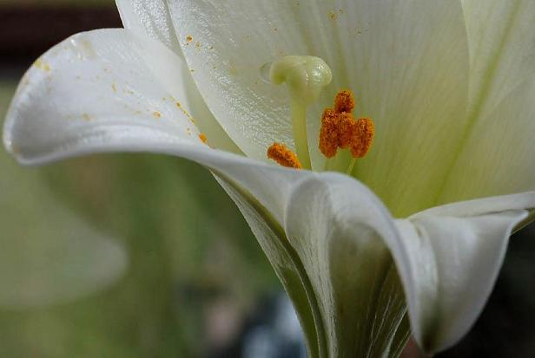

O SEGREDO
Edgar Andrade
&
Márcia Rodrigues
Clique ENTER
para Seguir

Slide 2
O segredo
é a lei universal
da atração magnética.
Essa força da atração magnética
onde cada pensamento nosso
emite uma onda que atrairá
sua forma correspondente.

Slide 3
Pensamos na lei da causa e efeito
sobre um novo prisma
ou sobre uma nova consciência
e a partir de agora será
a lei do pensar e atrair!
Então ficou simples,
você deve pensar
e este ato gera uma causa
e o universo atrai um efeito.

Slide 4
Essa é a verdadeira nova energia,
proclamada por tantos e tantos
profetas e visionários
de tempos atuais e antigos.
Este é o começo
da tão sonhada
"Nova Era".

Slide 5
O momento em que
cada ser humano reconhece
que a sua felicidade
depende única e exclusivamente
dele mesmo,
e de seus pensamentos (desejos).
Todos os seus pensamentos
geram ondas magnéticas.

Slide 6
Isso pode ser comprovado em exames
de tomografias magnéticas,
eletro-encefalograma, etc!
Mas são nas pesquisas de Física Quântica
que essas ondas magnéticas
ficam mais evidentes
e podem ser medidas e classificadas
em uma tabela de forma,
que coincidentemente
chamamos de “emoções”.

Slide 7
O modo mais simples de se entender
o efeito do segredo é imaginar
que somos um ímã
que atrai objetos, pessoas,
ou mesmo acontecimentos.
A energia magnética trabalha
o tempo todo, 24 horas por dia
sempre atraindo o que pensamos,
acreditemos nela ou não.

Slide 8
A atração ocorre quer
a gente queira ou não queira,
a gente saiba ou não,
quer seja algo ruim ou bom.
E isso ocorre mesmo que
nós estejamos pensando em algo
do passado, presente ou futuro,
o que pensarmos acontecerá
no tempo verbal do pensamento.

Slide 9
Você não precisa entender
como funciona ou o que é
a lei da atração
ou o grande segredo,
você deve apenas
usufruir dela!

Slide 10
Existe um tempo de resposta
a cada pensamento
a lei da atração trabalha
em tempo-retardado
sendo assim qualquer coisa
que você pensar
sempre terá
tempo para corrigir!

Slide 11
A lei da atração
trabalha em todos os tempos,
passado, presente ou futuro,
sendo assim se você pensar
ou lembrar de algo do passado
estará emitindo ondas magnéticas
que irão procurar
um acontecimento igual
ao que você teve no passado.

Slide 12
A lei da atração não distingue
o que é bom ou ruim,
negativo ou positivo...
para ela o fato de você pensar
significa que você quer.
Então não pense no que você não quer.
A lei da atração é universal
sendo assim funciona sempre
e para qualquer pessoa.

Slide 13
Para se saber
que a lei da atração está agindo
é só prestar a atenção
em suas emoções,
Se são negativas,
você está no caminho errado.
Se são positivas
estão funcionando!

Slide 14
Os pensamentos
estão enviando sinais magnéticos,
que atraem sinais semelhantes
de volta para você.
Se você prestar atenção
vai perceber que
o poder de nossa intenção
afeta nosso dia a dia...
então abra os olhos e veja.

Slide 15
Algumas pessoas
olham para sua vida
e dizem
"Isto é o que eu sou",
mas isso agora
é o que você era!

Slide 16
Olhe para sua vida nesse momento,
por exemplo, mesmo que você
não tenha dinheiro no banco
ou os seus relacionamentos
não dão certo...
Esses momentos não são
o que você é e sim os resultados
de seus pensamentos
e sentimentos do passado.

Slide 17
Você deve se colocar num sentimento
de realmente estar
no carro que quer comprar,
de realmente ter
aquele relacionamento,
de realmente ser prospero
e ter dinheiro
e não de desejar essas coisas
ou achar que algum dia as terá...

Slide 18
Pois esses sentimentos
são do futuro...
E o futuro nunca chega!
O passado nunca volta!
Só existe o presente!
Então pense no presente
e sempre afirmando o que quer.

Slide 19
Se seu desejo é grande ou pequeno
não importa...
O universo que se vire!
Mas preste atenção
a uma provável inspiração,
pois às vezes ele não dá a coisa,
ele dá condições de ter a coisa!
Então você tem que fazer
a sua parte neste jogo.

Slide 20
Quando você
tiver a inspiração
você deve confiar nela
e agir de acordo com ela.

Slide 21
Esqueça
definitivamente
as histórias
"É meu destino“
"Você não tem controle"
"É carma"
pois isso foi espalhado
por líderes que conheciam o segredo
e não queriam compartilhá-lo.

Slide 22
As emoções
são nosso guia de viagem.
Os pensamentos
podem ser conscientes
ou inconscientes.
A vida pode ser
absolutamente fenomenal,
pode e deve ser,
aliás é assim que você
vai passar a usar o segredo.

Slide 23
O mais importante
a se aceitar
é que tudo ao seu redor
nesse momento da sua vida,
incluindo as coisas
das quais você reclama,
foi você unicamente
que atraiu.

Slide 24
Finalizando...
O SEU DESEJO
É UMA ORDEM!

Slide 25
Aeoliah - Angel of Consecration

Slide 26
CLIQUE AQUI
para adquirir o CD de PPS Gotas de Crystal
CLIQUE AQUI
Receba novos PPS
Gotas de Crystal
Musica:
Aeoliah - Angel of Consecration

